Slide 1
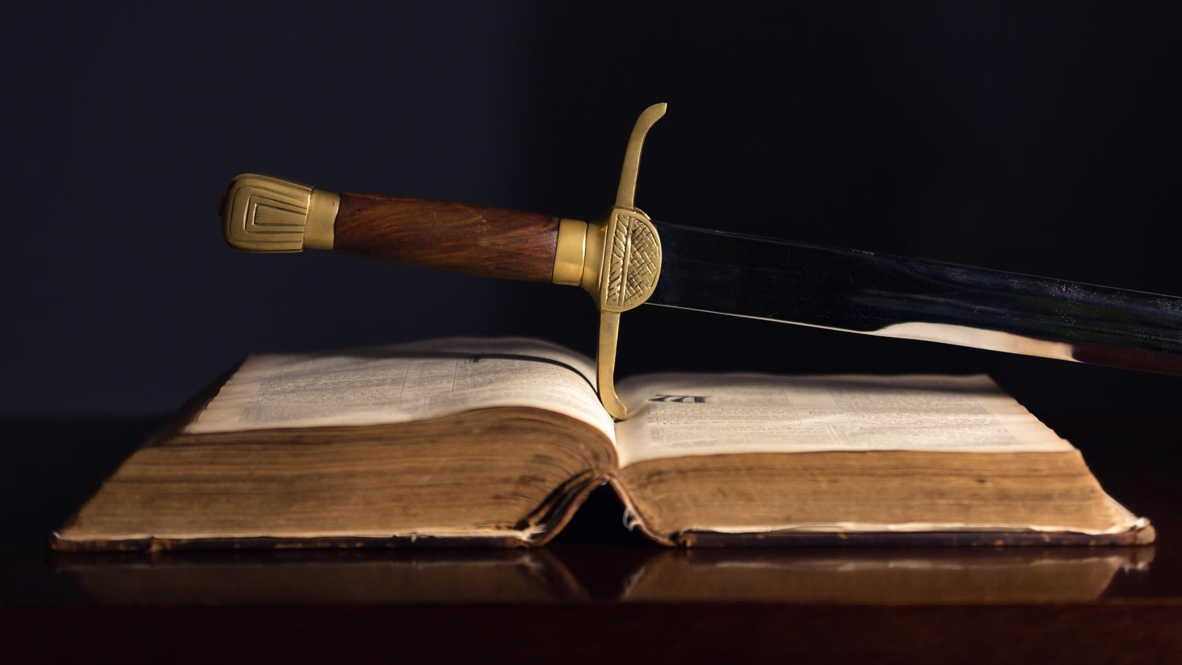
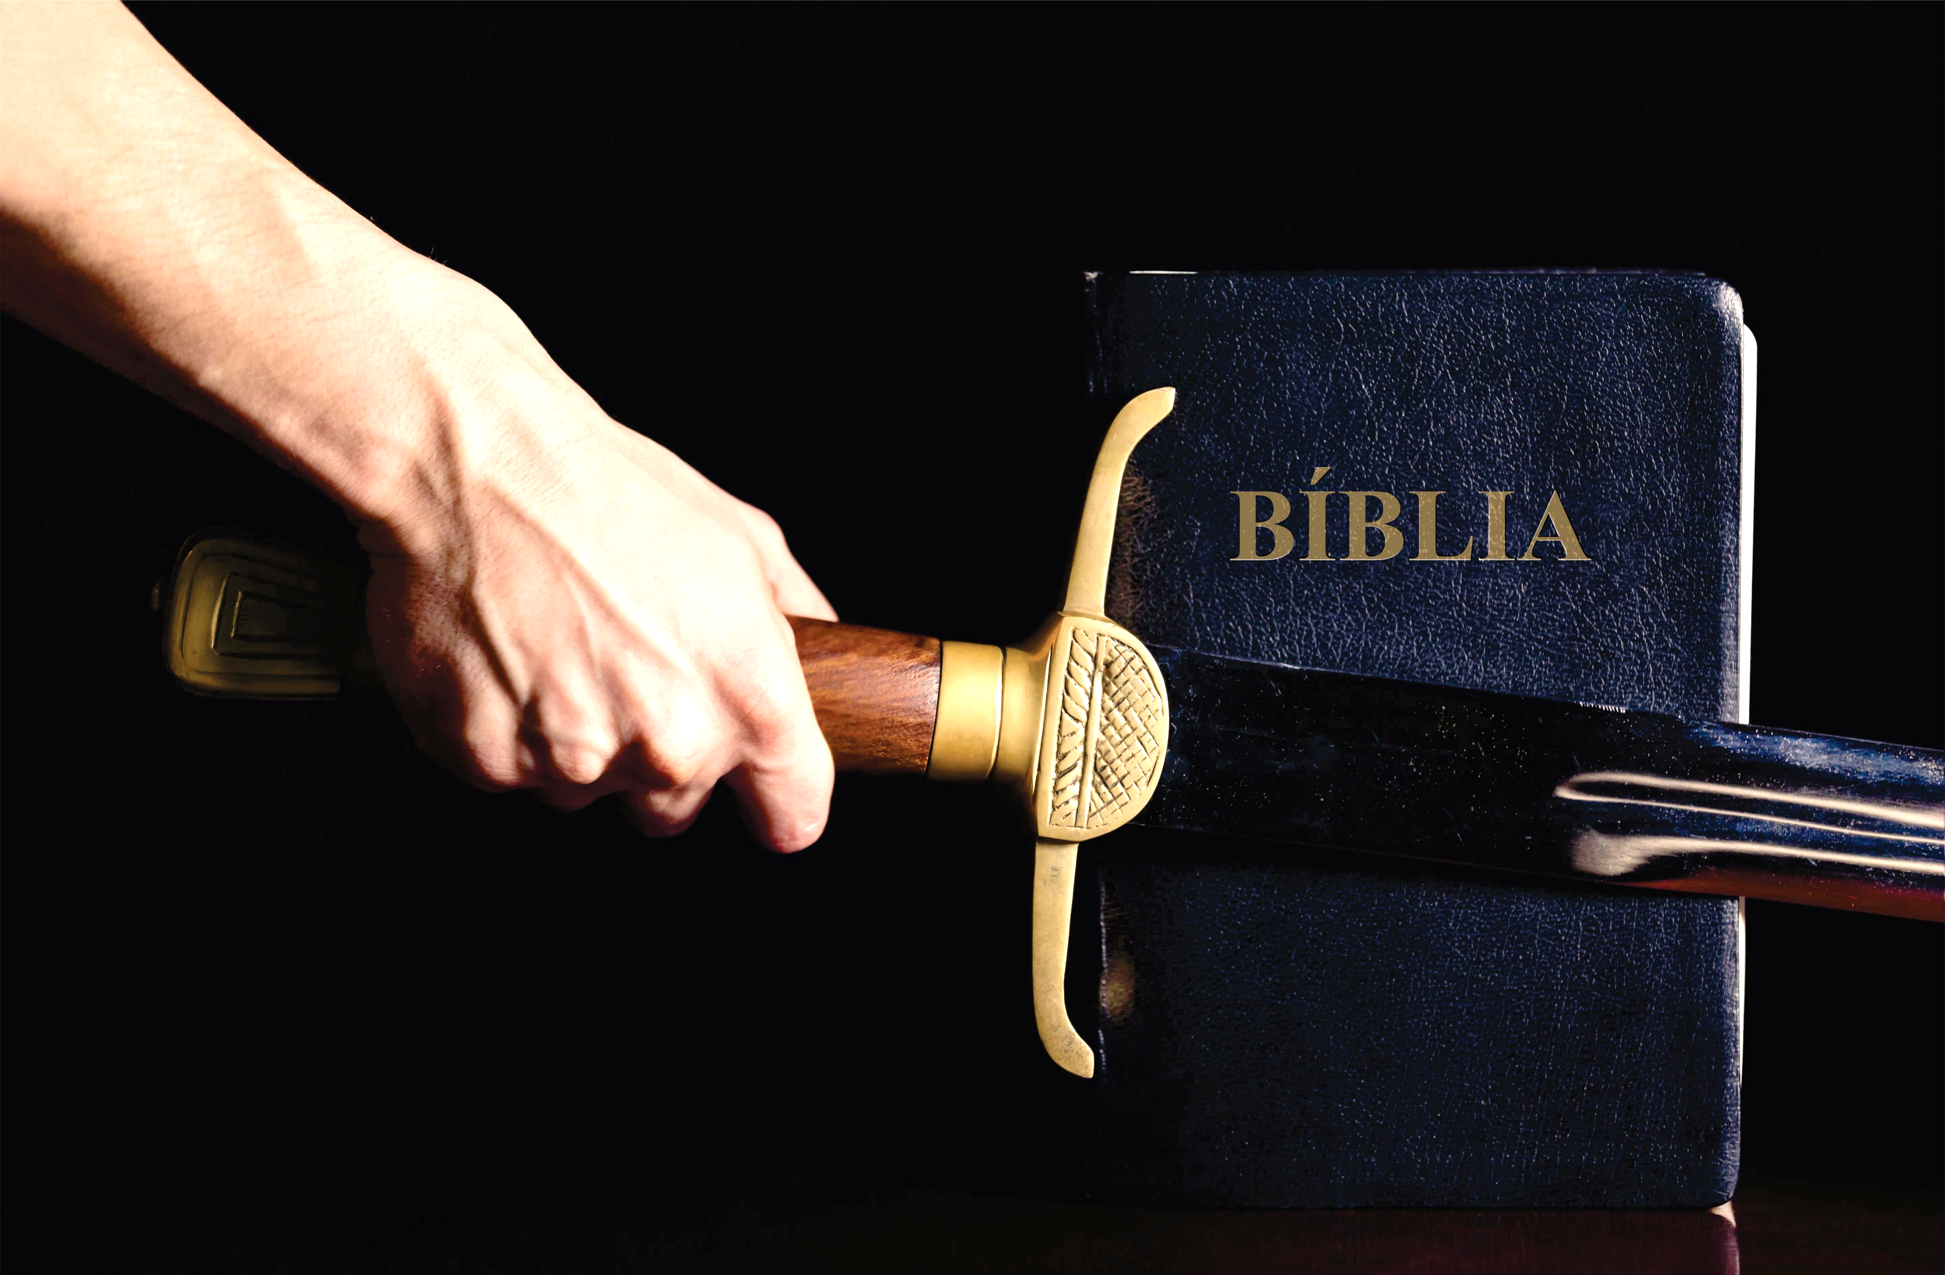


LIÇÃO 06
As Nossas Armas Espirituais
12 de Maio 2024
2º trimestre 2024

Slide 2

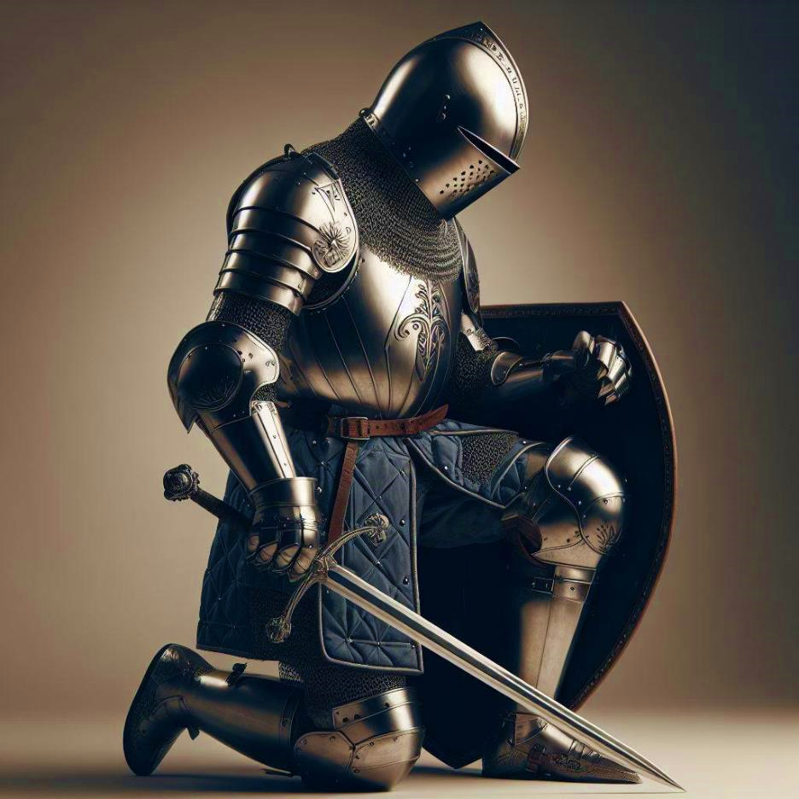

TEXTO ÁUREO
“Porque as armas da nossa milícia não são carnais, mas, sim, poderosas em Deus, para destruição das fortalezas.” (2 Co 10.4)

Slide 3
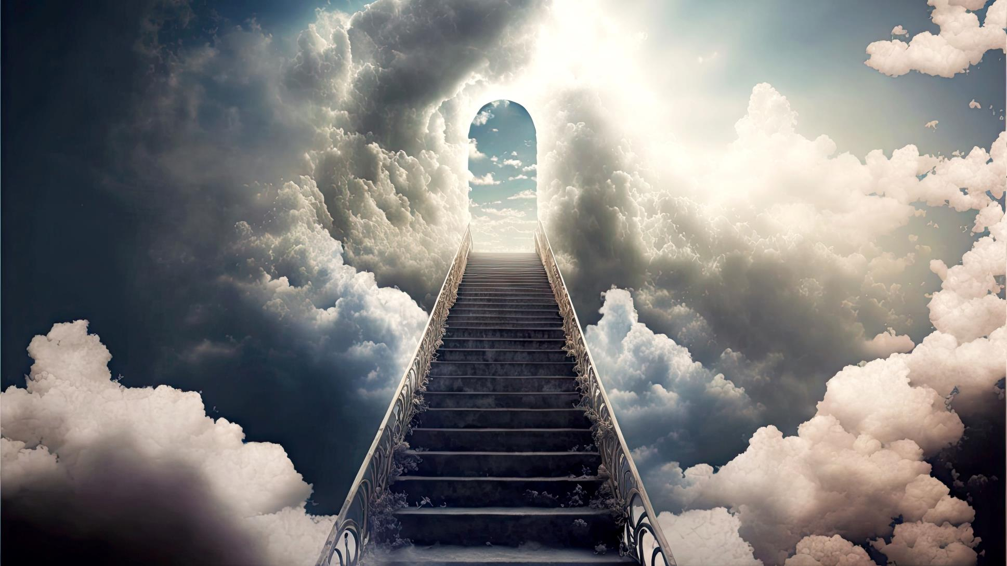
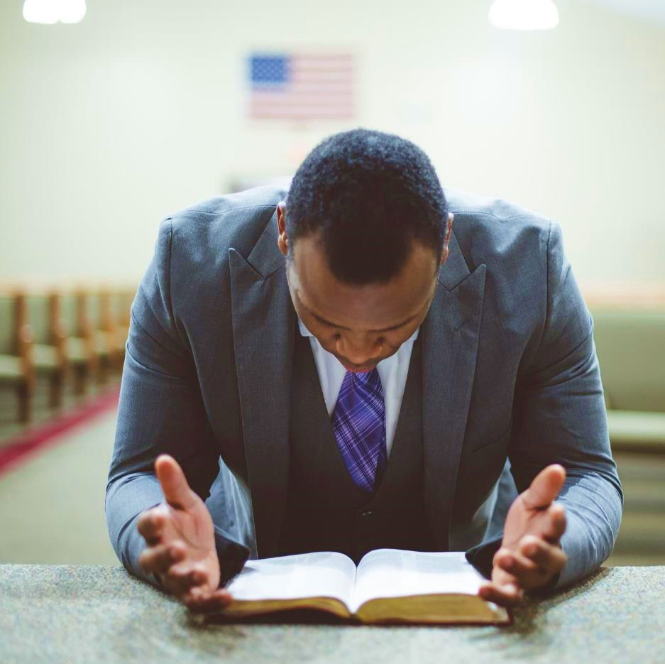

VERDADE PRÁTICA
Diante da batalha espiritual, temos poderosas armas espirituais à nossa disposição: a Palavra de Deus, a Oração e o Jejum.

Slide 4



TEXTO
BÍBLICO
Lucas 4.1-4, 16-20

Slide 5


INTRODUÇÃO
Na lição anterior, estudamos a respeito de três opositores que se mostram como obstáculos de nossa jornada: o Diabo, a Carne e o Mundo. Nesta lição, enfatizo que usaremos três armas, isto é, recursos espirituais em que todo crente precisa lançar mão diante dos obstáculos da jornada: a Palavra de Deus, a Oração e o Jejum.

Slide 6


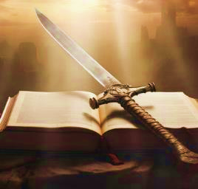
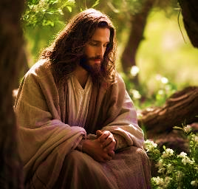
OBJETIVOS DA LIÇÃO
1. Enfatizar o sentido que as armas do crente recebem nas Escrituras
2. Esclarecer a respeito das três principais armas espirituais do crente
3. Mostrar Jesus Cristo como o nosso maior modelo de quem usou as armas espirituais

Slide 7



I - AS ARMAS DO CRENTE

Slide 8
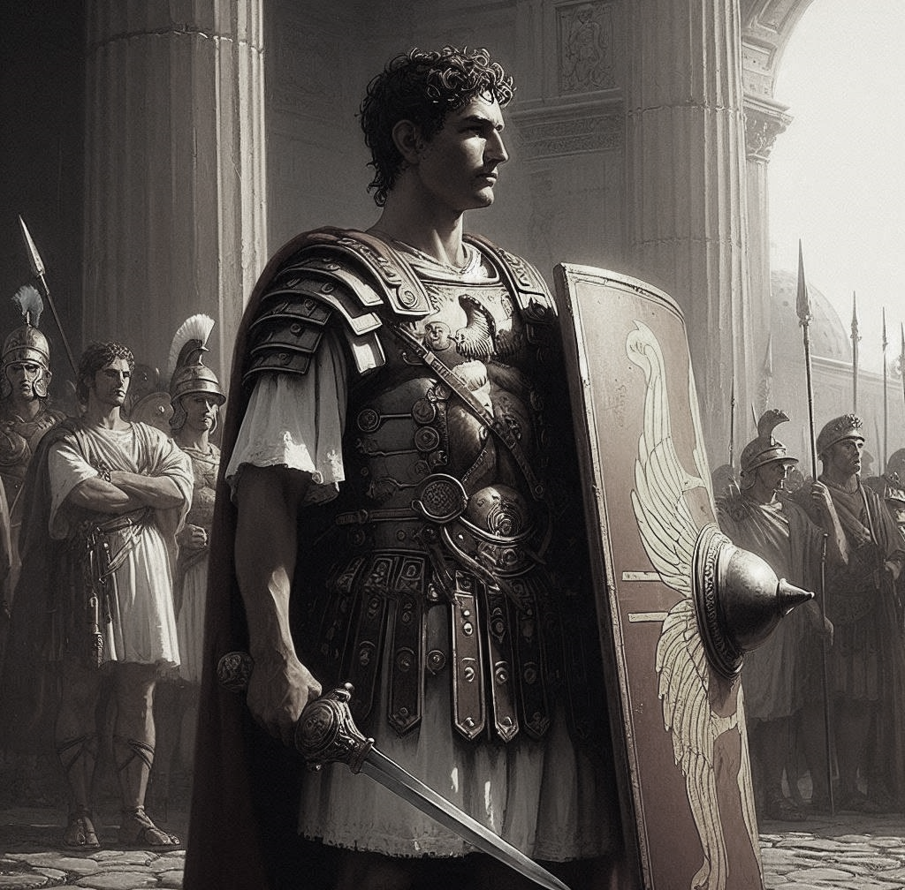
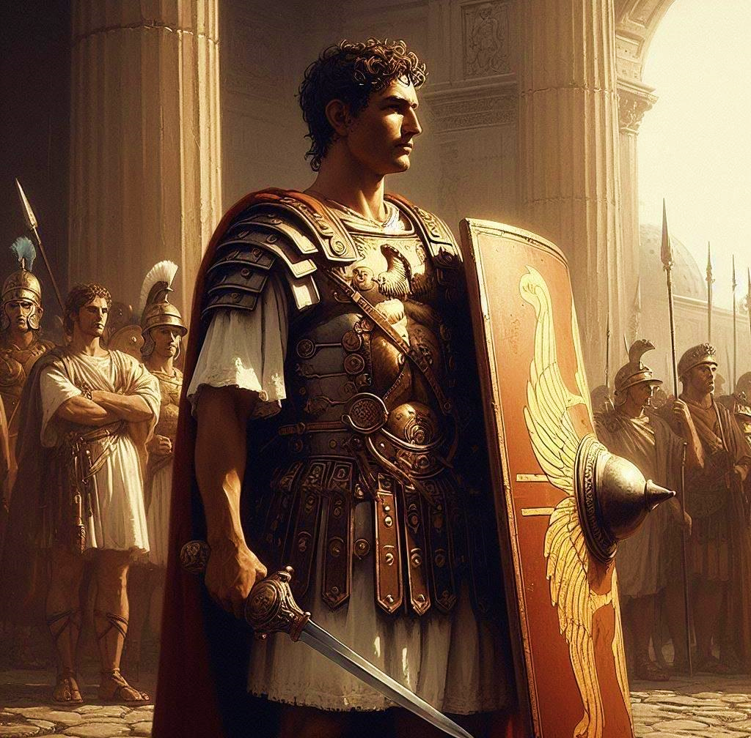
I - AS ARMAS DO CRENTE
1. As armas
De modo geral, podemos classificar as armas como instrumentos de ataque e de defesa. Nas Escrituras, os principais instrumentos de ataque são:

Slide 9
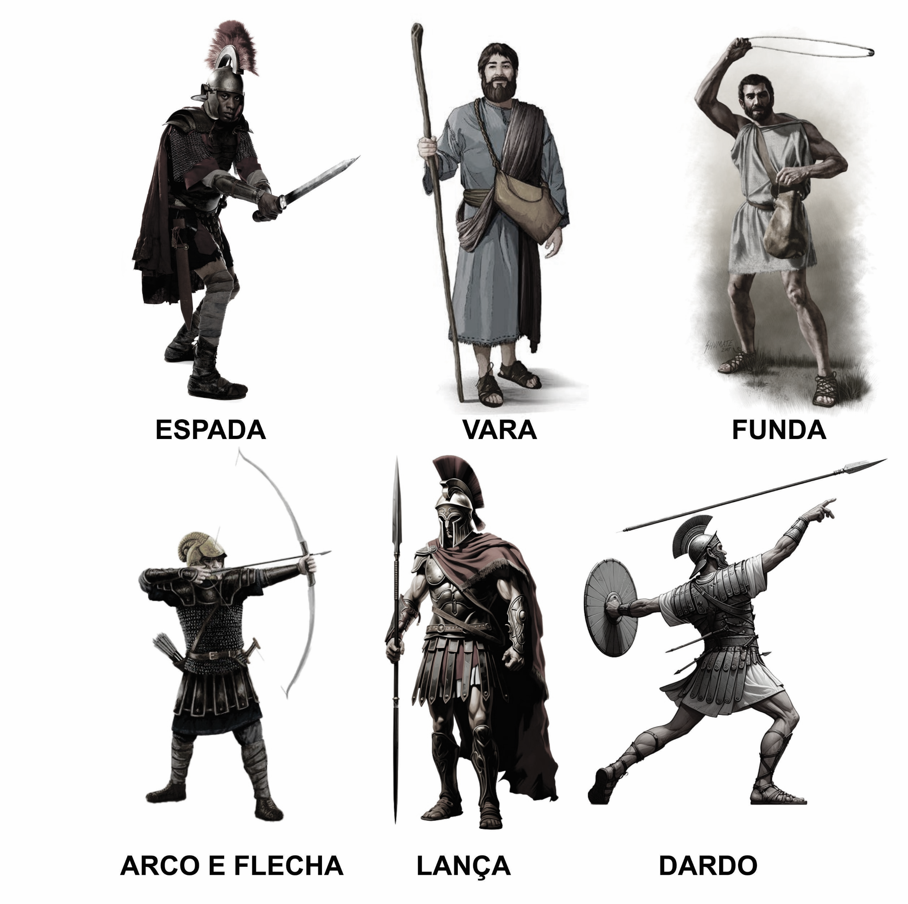

I - AS ARMAS DO CRENTE
1. As armas
espada (1 Sm 17.45);
Vara (Sl 23.4);
funda (1 Sm 17.40);
arco e flecha (2 Rs 13.15); lança (Js 8.18);
e dardo (2 Sm 18.14).

Slide 10
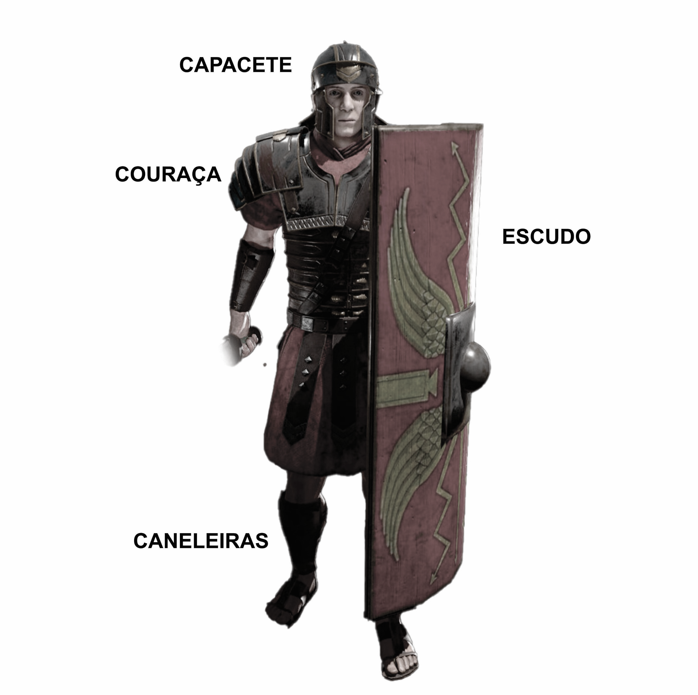
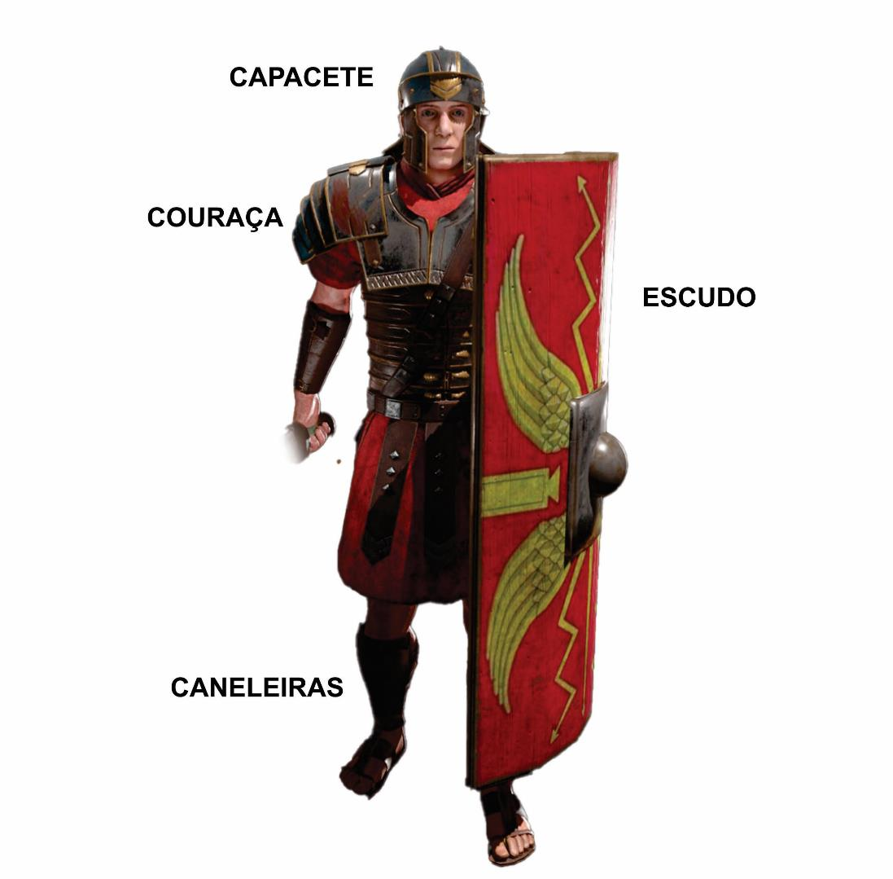
I - AS ARMAS DO CRENTE
1. As armas
Os de defesa são:
escudo (Ef 6.16),
capacete (1Sm 17.5),
couraça (1 Sm 17.5) e caneleiras (1 Sm 17.6).

Slide 11
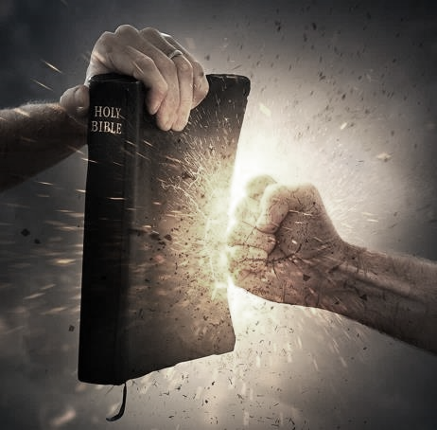
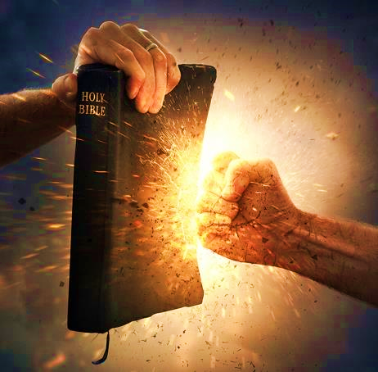
I - AS ARMAS DO CRENTE
1. As armas
Entretanto, para os cristãos, “armas” aqui tem um sentido metafórico, pois nosso combate não é de corpo a corpo com outra pessoa,
mas contra o mal encabeçado pelo Diabo e seus demônios, que se valem do Mundo e da Carne.

Slide 12
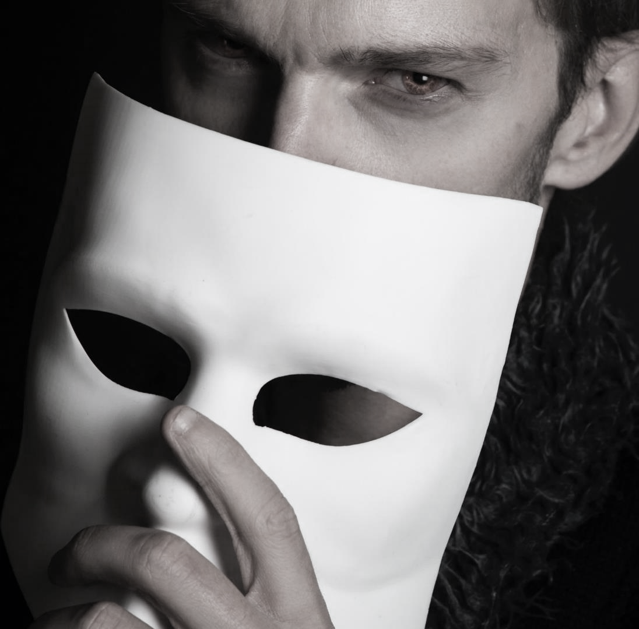

I - AS ARMAS DO CRENTE
2. As estratégias do inimigo
O Novo Testamento revela o que o Diabo é capaz de fazer para ludibriar as pessoas: arrebatar a boa Palavra do coração (Mt 13.19); buscar altas posições com mentiras (At 5.3);

Slide 13
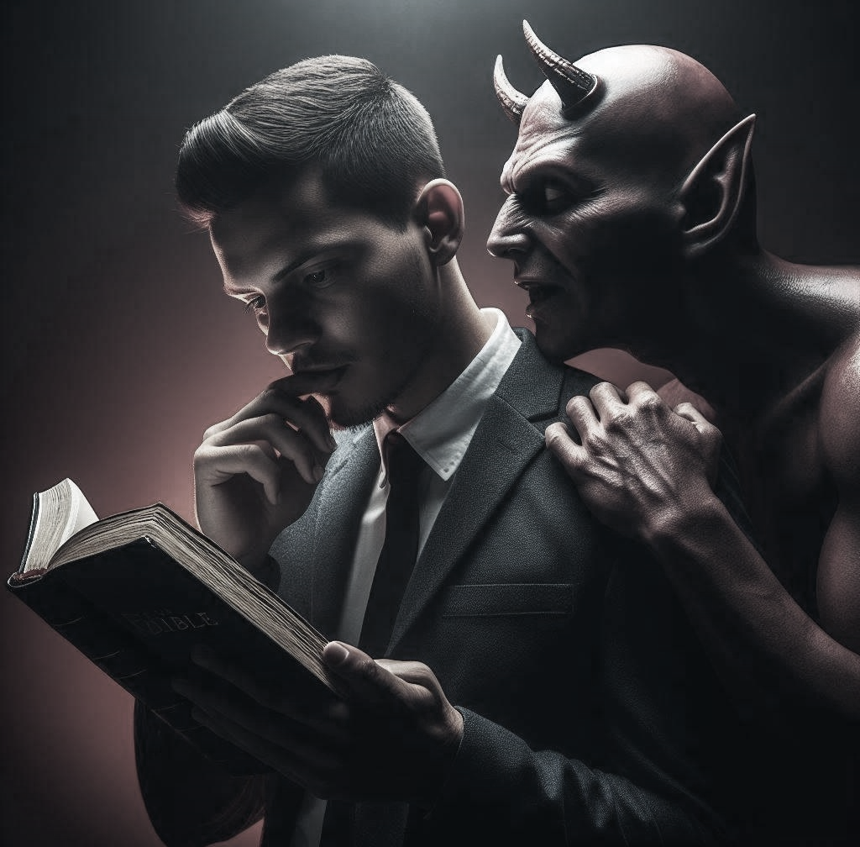
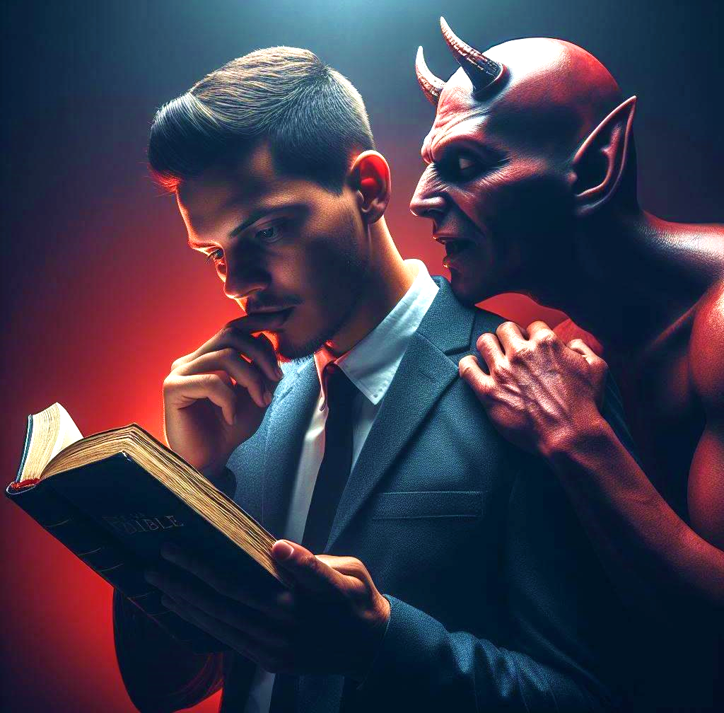
I - AS ARMAS DO CRENTE
2. As estratégias do inimigo
usar pessoas para trair
(Lc 22.3,4); escravizar
(2 Tm 2.26); enfraquecer a fé do crente (Lc 22.32); enganar com doutrinas demoníacas (1 Tm 4.1).

Slide 14
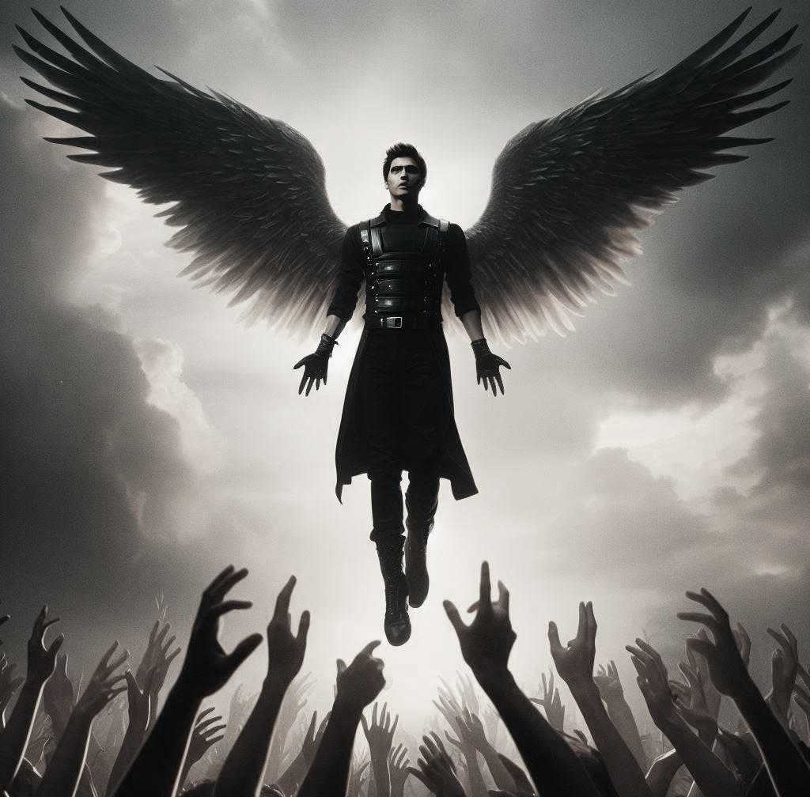
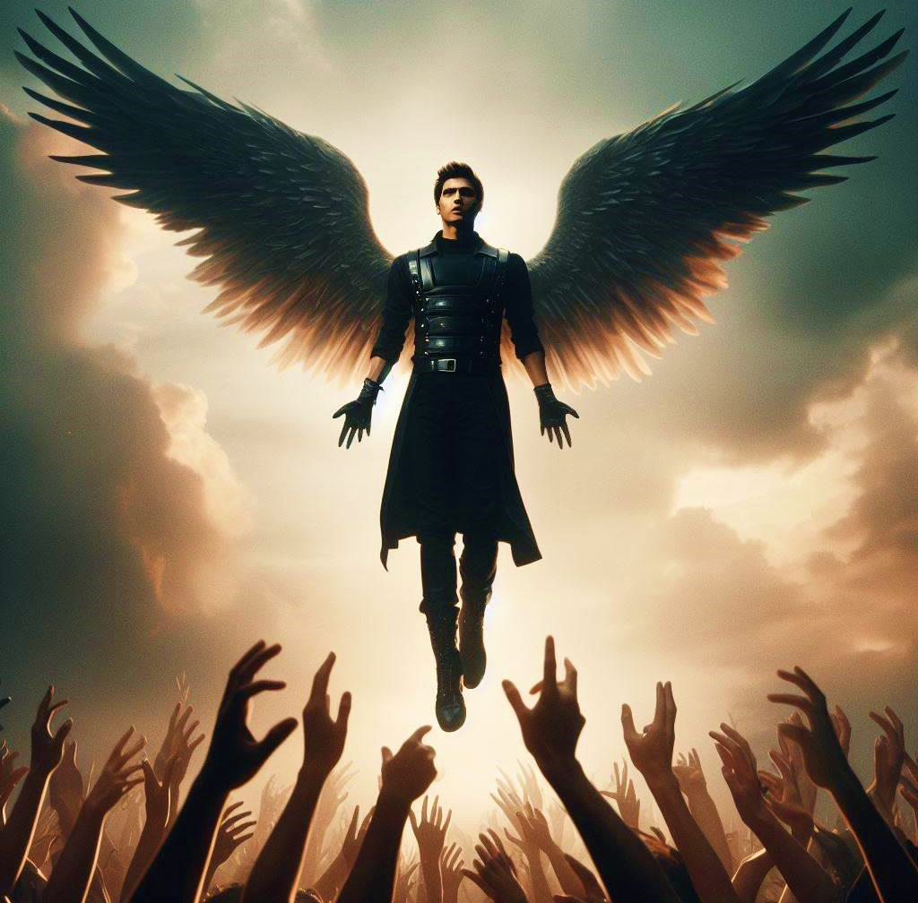
I - AS ARMAS DO CRENTE
3. O chefe de toda força do mal
O apóstolo Paulo escreve claramente que o Diabo é o chefe de todos os poderes das trevas que batalham contra nós
(Ef 6.11; Rm 13.12).

Slide 15
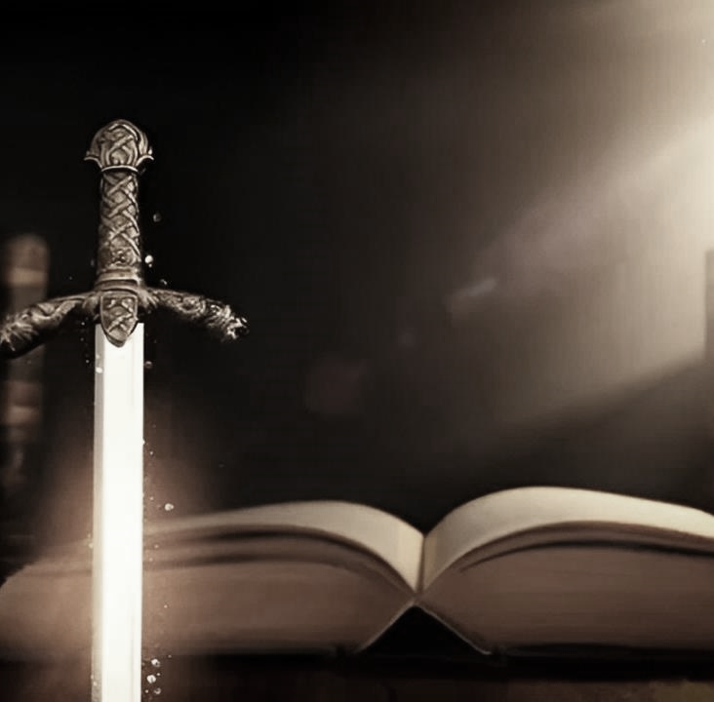
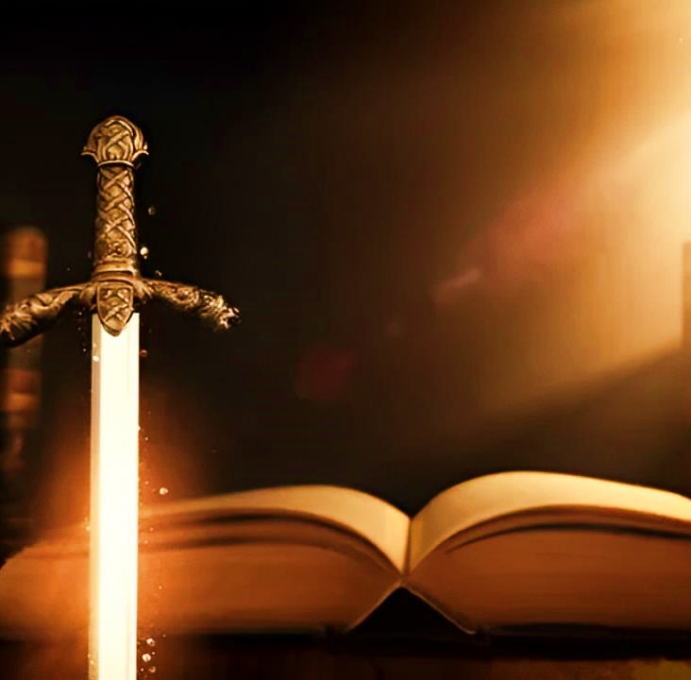
I - AS ARMAS DO CRENTE
Sinopse I
As armas do crente devem ser usadas contra as estratégias do Inimigo, o chefe de toda força do mal.

Slide 16
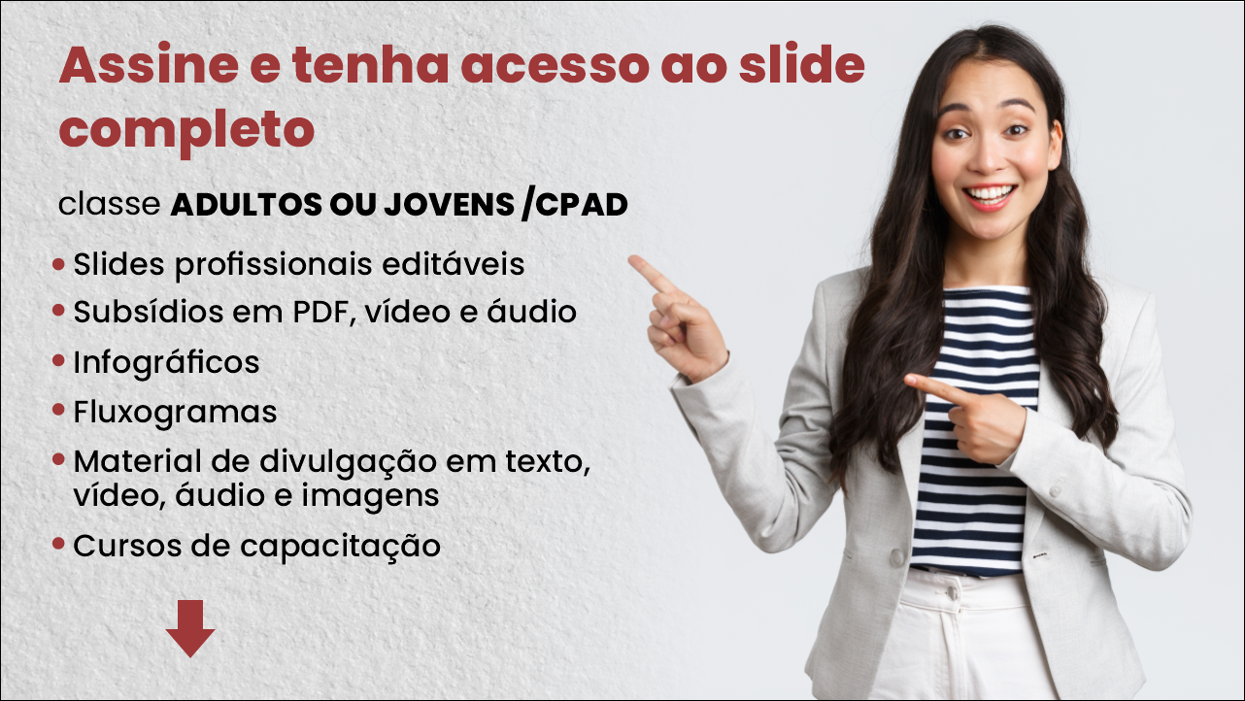

Slide 17
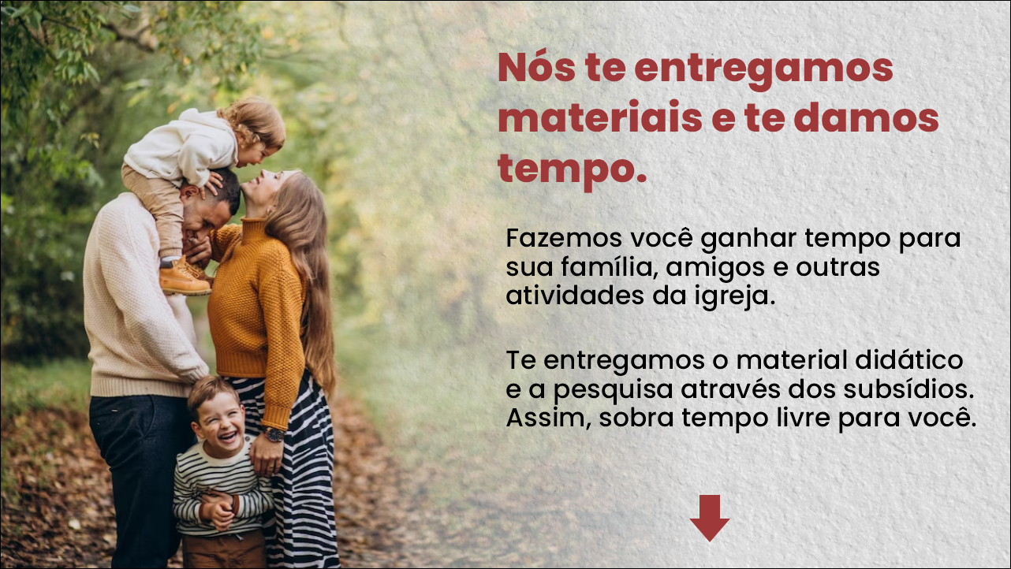

Slide 18
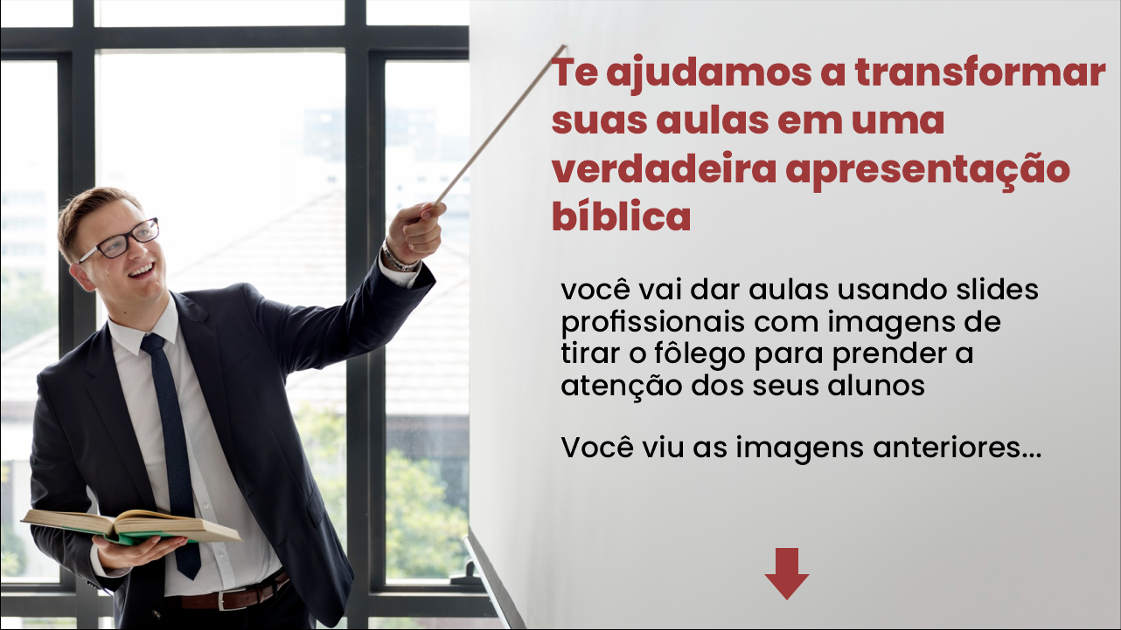

Slide 19
